Slide 1
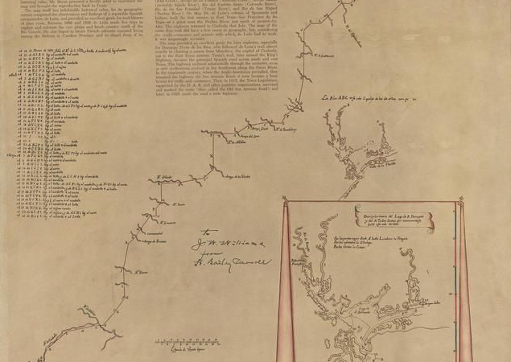




Unidad 3 : Época colonial española
Lección 2:
Cómo sabemos lo que sabemos?
Notes:
Alonso De Leon’s Last Expedition into Texas in 1690. The Portal to Texas History. https://texashistory.unt.edu/ark:/67531/metapth493023/.

Slide 2

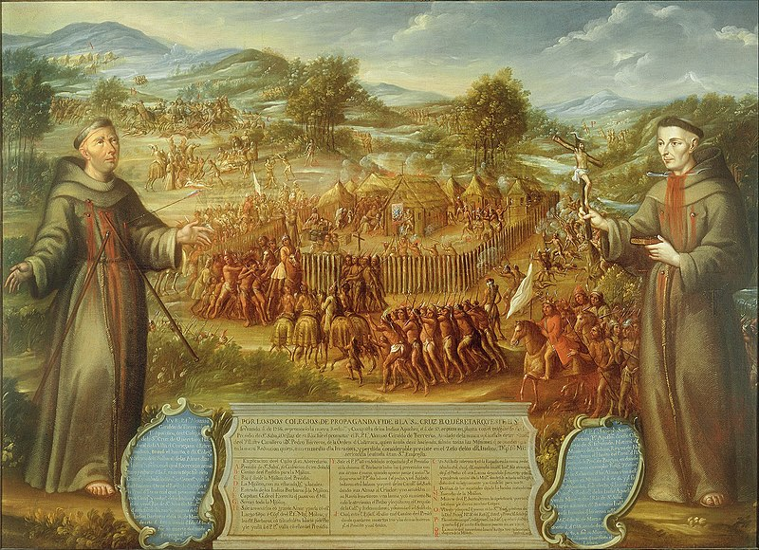
Calentamiento Utiliza la imagen de abajo para completar tu calentamiento
https://education.texashistory.unt.edu
Notes:
The Destruction of the Saint Sabá Mission in the Province of Texas and the Martyrdom of the Priests, Fray Alonso Giraldo de Terreros and Fray José de Santiesteban. Attributed to José de Páez (1720 - ca. 1790) – painter (Mexican) Circa 1758
This is a faithful photographic reproduction of a two-dimensional, public domain work of art. The work of art itself is in the public domain for the following reason: The author died in 1790, so this work is in the public domain in its country of origin and other countries and areas where the copyright term is the author's life plus 100 years or fewer. This work is in the public domain in the United States because it was published (or registered with the U.S. Copyright Office) before January 1, 1929. https://commons.wikimedia.org/wiki/File:Attributed_to_Jos%C3%A9_de_P%C3%A1ez_-_The_Destruction_of_the_Saint_Sab%C3%A1_Mission_in_the_Province_of_Texas_and_the_Martyrdom_of_the_Priests,..._-_Google_Art_Project.jpg

Slide 3
Comparte con la clase
Una cosa que noté de la imagen fue __________
Basándome en la imagen, dedujo que ___________
https://education.texashistory.unt.edu

Slide 4
Preguntas esenciales
Cómo sabemos lo que sabemos sobre la época colonial española?
Qué puntos de vista están más y menos representados en los materiales, y por qué?
https://education.texashistory.unt.edu

Slide 5
En la lección de hoy...
Examinaremos una variedad de fuentes primarias relacionadas con un evento en una misión española en Texas.
Haré inferencias sobre la vida en la misión desde varios puntos de vista basándome en la evidencia del texto en cada extracto.
https://education.texashistory.unt.edu

Slide 6
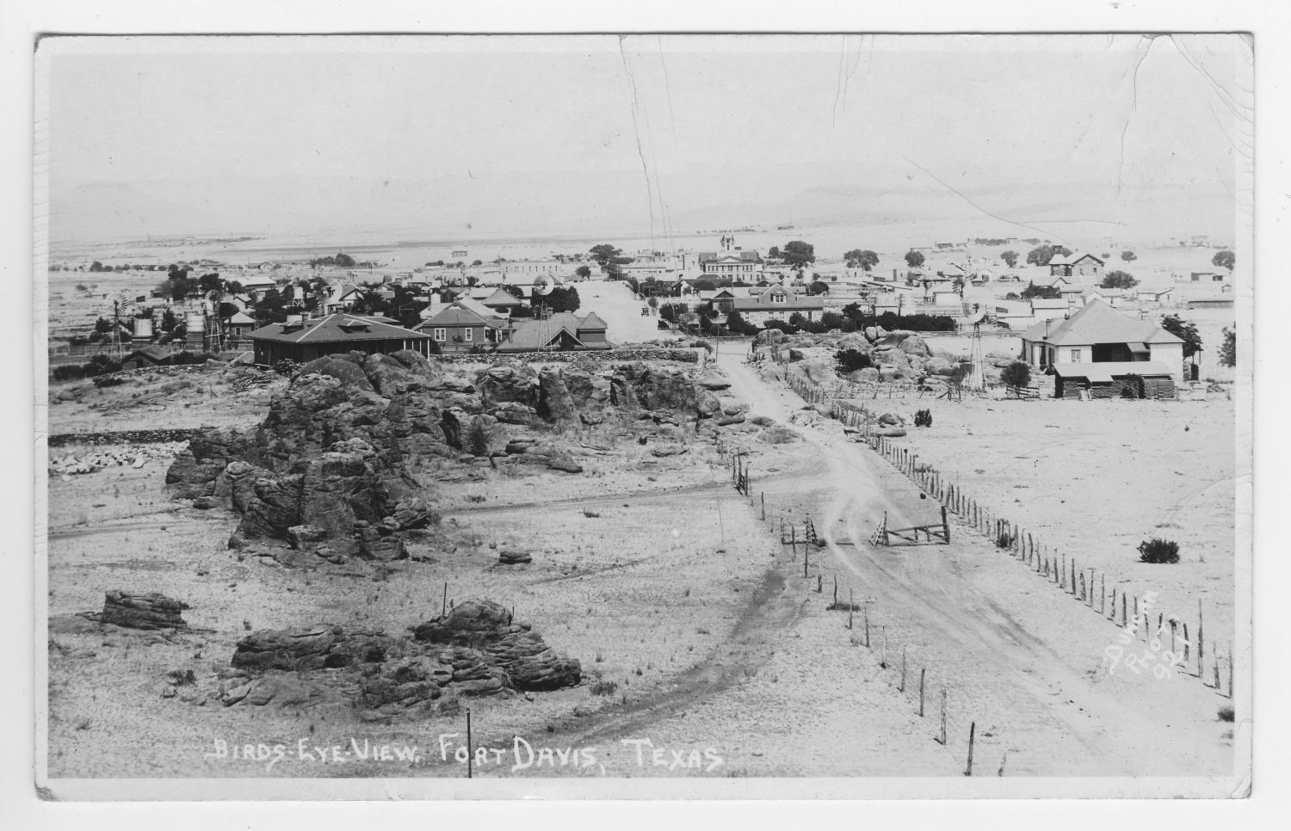
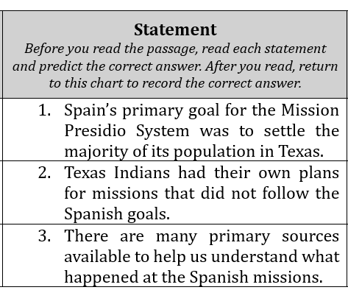
Parte I: Guía de lectura y pasaje introductorio
Lee cada declaración de tu hoja de cálculo.
Predecir la respuesta en la columna "Respuesta previa a la lectura".
https://education.texashistory.unt.edu

Slide 7
Todos los extractos de fuentes primarias de esta lección se tomaron de un libro publicado en 1959 por Lesley Bird Simpson titulado "Los Papeles de San Sabá". Este libro ofrece una recopilación de fuentes primarias sobre el conflicto en la misión de San Sabá.
https://education.texashistory.unt.edu

Slide 8
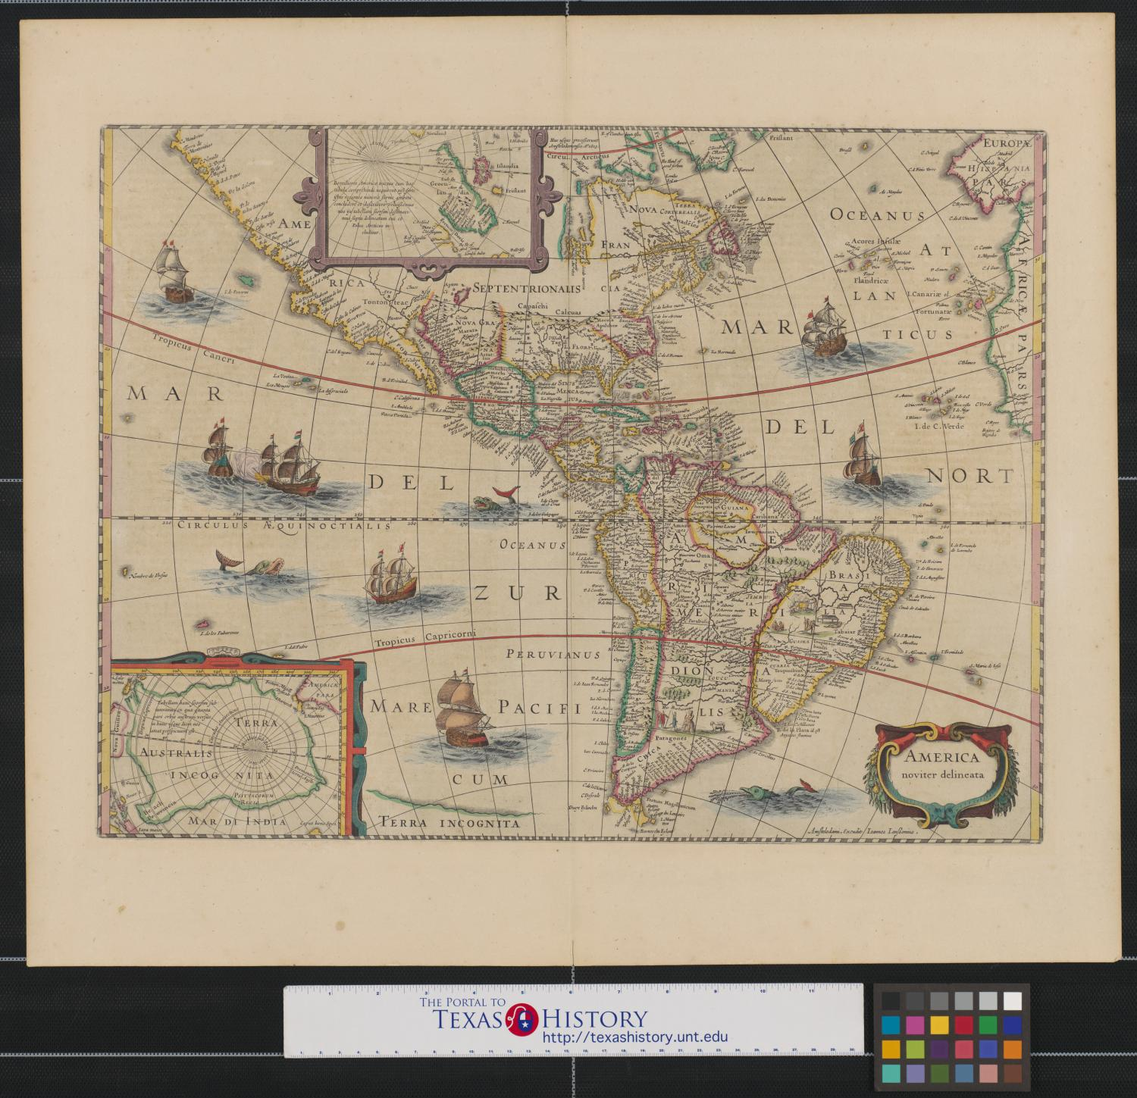
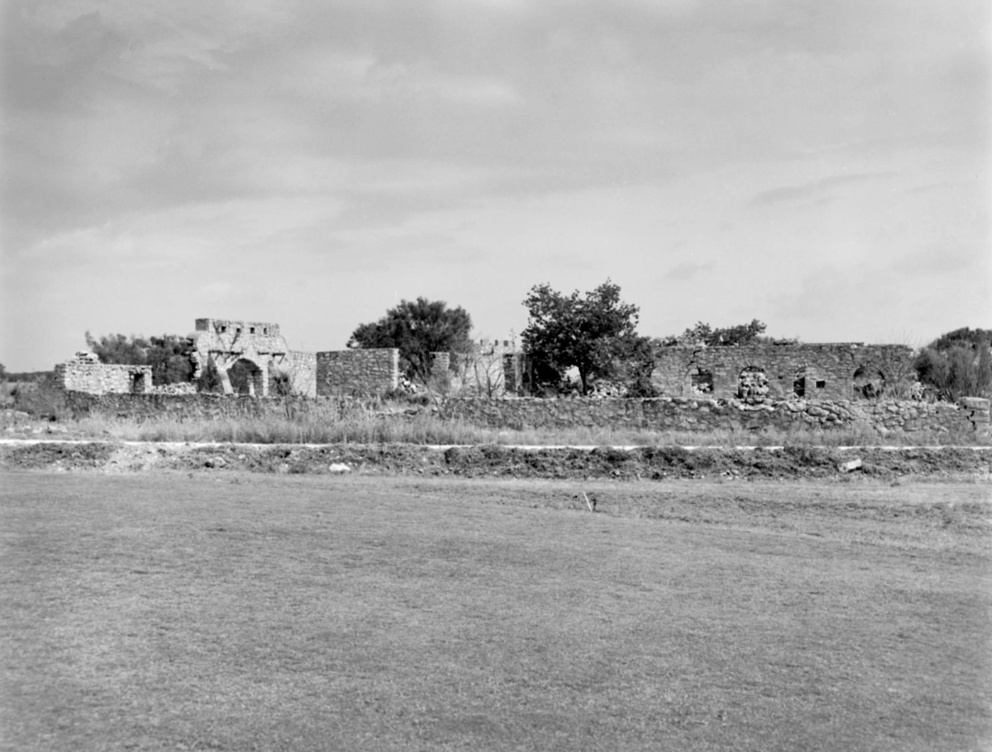
Parte I: Guía de lectura y pasaje introductorio 2
Lee el pasaje que introduce la lección de hoy.
Después de leer, vuelve a la guía de lectura para responder a las preguntas de "Respuesta posterior a la lectura" de Verdadero o Falso..
Da tu justificación para tu respuesta – explica cómo sabes que tu respuesta es correcta.
Las ruinas del presidio en la misión de San Sabá. El portal a la historia de Texas, Universidad del Norte de Texas
https://education.texashistory.unt.edu
Notes:
Texas Historical Commission. Presidio San Luis de Las Amarillas Real Presidio de San Saba. 4 x 5 in. The Portal to Texas History. https://texashistory.unt.edu/ark:/67531/metapth666804/.

Slide 9
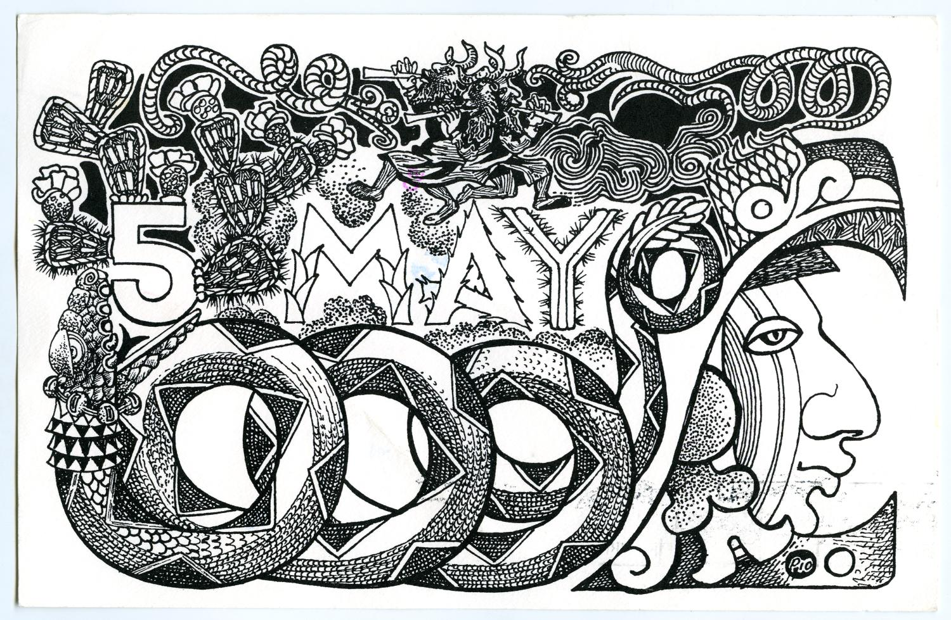

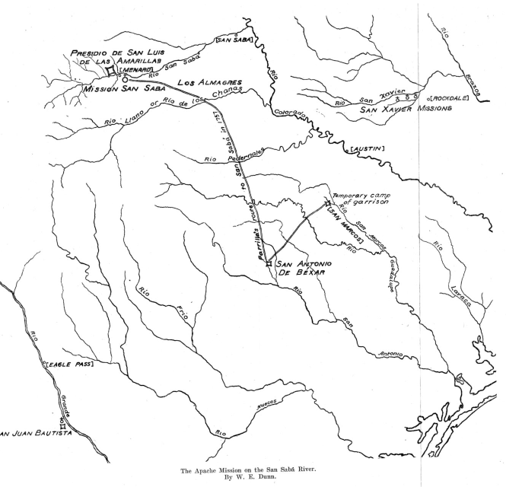
Parte II: Actividad de Fuente Primaria
Lee extractos de "Los Papeles de San Sabá" y responde a las preguntas correspondientes.
Un mapa: "La Misión Apache en el río San Sabá" El Cuartelante Histórico del Suroeste
https://education.texashistory.unt.edu
Notes:
Texas State Historical Association. The Southwestern Historical Quarterly, Volume 17, July 1913 - April, 1914, periodical, 1914; Austin, Texas. (https://texashistory.unt.edu/ark:/67531/metapth101061/: accessed October 3, 2024), University of North Texas Libraries, The Portal to Texas History, https://texashistory.unt.edu; crediting Texas State Historical Association.

Slide 10
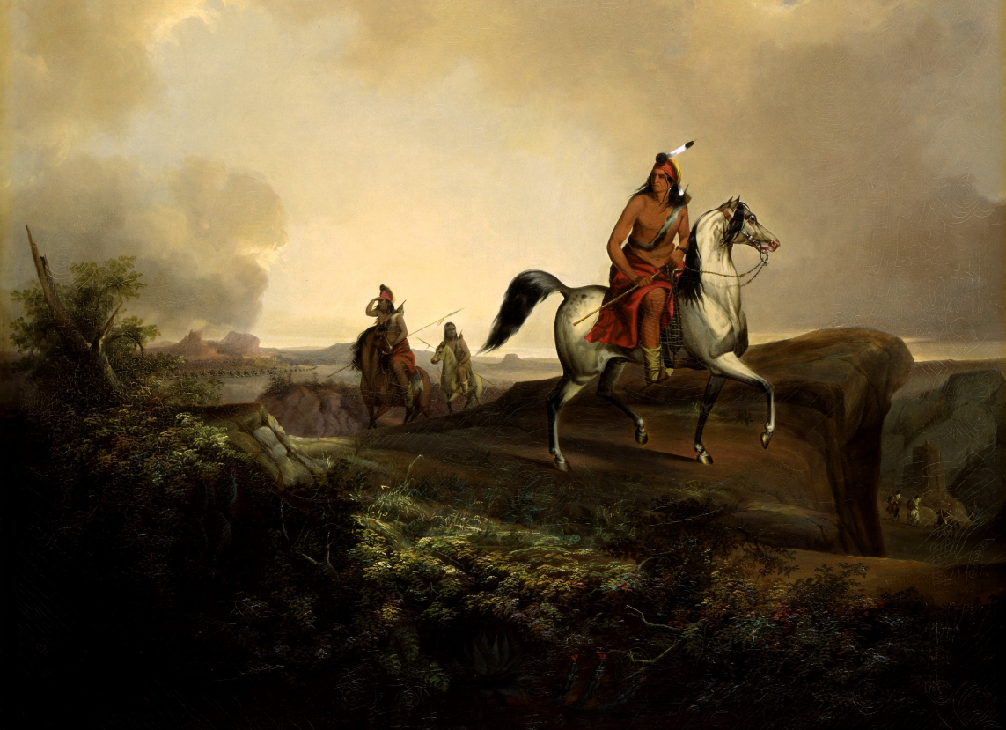
Parte III: Analizar e inferir
Responde a las preguntas analizando y haciendo inferencias sobre los extractos que leas.
Una pintura de guerreros apaches por John Mix Stanley El Museo de Arte Americano Smithsonian
https://education.texashistory.unt.edu
Notes:
Stanley, John Mix. Black Knife, an Apache Warrior. 1846. Oil on canvas, 42 ½ x 52 in. (107.8 x 132,1 cm). Smithsonian American Art Museum. https://americanart.si.edu/artwork/black-knife-apache-warrior-22852.

Slide 11
Billete de salida Utiliza la imagen de abajo para completar tu ticket de salida
https://education.texashistory.unt.edu
Notes:
The Destruction of the Saint Sabá Mission in the Province of Texas and the Martyrdom of the Priests, Fray Alonso Giraldo de Terreros and Fray José de Santiesteban. Attributed to José de Páez (1720 - ca. 1790) – painter (Mexican) Circa 1758
This is a faithful photographic reproduction of a two-dimensional, public domain work of art. The work of art itself is in the public domain for the following reason: The author died in 1790, so this work is in the public domain in its country of origin and other countries and areas where the copyright term is the author's life plus 100 years or fewer. This work is in the public domain in the United States because it was published (or registered with the U.S. Copyright Office) before January 1, 1929. https://commons.wikimedia.org/wiki/File:Attributed_to_Jos%C3%A9_de_P%C3%A1ez_-_The_Destruction_of_the_Saint_Sab%C3%A1_Mission_in_the_Province_of_Texas_and_the_Martyrdom_of_the_Priests,..._-_Google_Art_Project.jpg

Slide 12
Comparte con la clase2
La imagen ofrece el punto de vista __________.
La evidencia que apoya mi conclusión es _____
https://education.texashistory.unt.edu

Slide 13
Comparte con la clase3
Esta imagen podría ser diferente si se presentara desde el punto de vista de los indios americanos porque ______________
https://education.texashistory.unt.edu

